Slide 1
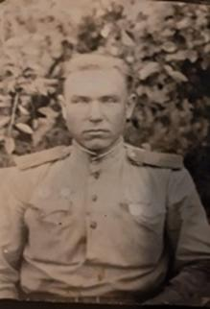
Память сердца
ГКОУ РО
Николаевская специальная школа - интернат
«Судьба солдата Непрокина»
Исследовательский проект в рамках подготовки к 77 – летию Дня Победы в Великой Отечественной Войне
Подготовили воспитатели :Родионова М.Л., Власова О.В.
Обучающиеся : Щербаков Н., Ганенко Е., Пришлова Г.,
Самохин М., Фомина С., Шайиев Э.

Slide 2
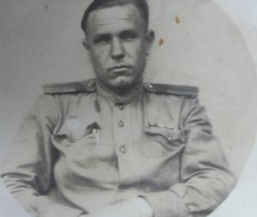
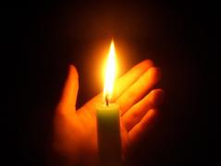
Память сердца
Время стремительно идет вперед. Стала историей Великая Отечественная война. С каждым годом День Победы в этой войне становится все более грустным праздником.
Уходят ветераны Великой Отечественной… И с их уходом забывается правда о нашей Победе.
Мы хотим, чтобы свеча нашей памяти разгорелась еще более ярче в наших сердцах!

Slide 3
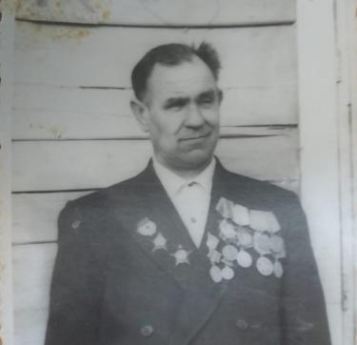
Память сердца
Тема Великой Отечественной войны чрезвычайно важна, нужно, чтобы мы все помнили, какой ценой завоеван мир .
Сегодня мы расскажем вам о жизни и подвиге в Великую Победу 1945 г. нашего земляка, ветерана Великой Отечественной Войны Непрокина Сергея Алексеевича дедушки воспитателя нашей школы – интерната Власовой О.В.

Slide 4
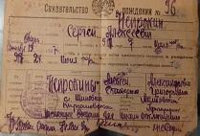
Память сердца
Сергей Алексеевич родился 7 июля 1917года в Тамбовской губернии Кирсановского уезда село Шиповка.
Родители: отец Непрокин Алексей Александрович
Мать Непрокина Екатерина Григорьевна

Slide 5
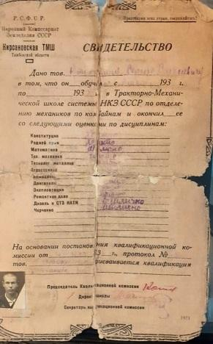
Память сердца
В 1938 году окончил Тракторно- Механическую школу системы НКЗ СССР по отделению механиков по комбайнам в Тамбове.
Работал трактористом, комбайнером в родном селе.

Slide 6
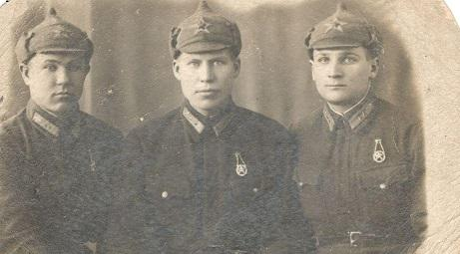
Память сердца
Сергея Алексеевича в 1939 году призвали в ряды Советской Армии.

Slide 7
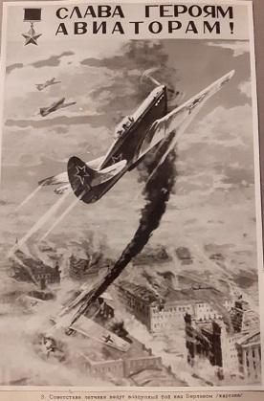
Память сердца
22 июня 1941 года спокойную и мирную жизнь советских людей нарушили страшные слова «Началась война…»
Началась новая веха в его жизни – освобождение от фашистских оккупантов Родины. Молодого механика прикомандировали к 8 истребительному авиационному полку, вместе с которым он прошел долгими дорогами войны.

Slide 8
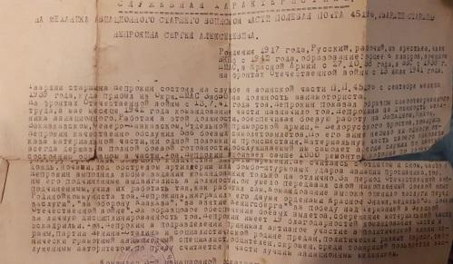
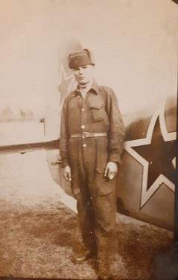
Память сердца
О его профессионализме говорит служебная характеристика,

Slide 9
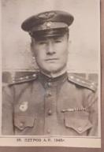
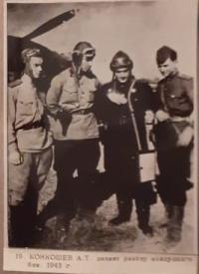
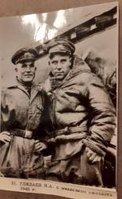
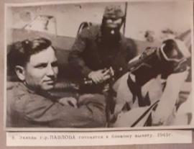
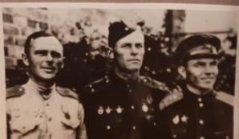
Память сердца
Сергей был не только профессионалом , но и хорошим товарищем и другом .В части у него было много друзей. За период Отечественной войны его подчиненные выдвигались в должности, он умело передавал свой накопленный боевой опыт, учил работать так, как работал сам.

Slide 10
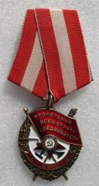
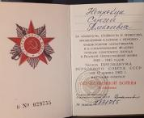
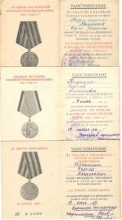
Память сердца
Командование высоко оценило заслуги перед Родиной коммуниста С.А. Непрокина и наградило его двумя орденами «Красного знамени», медалью «За боевые заслуги», «За оборону Кавказа», «За взятие Кенигсберга», «За победу над Германиейв в Великой Отечественной войне 1941-1945г»

Slide 11
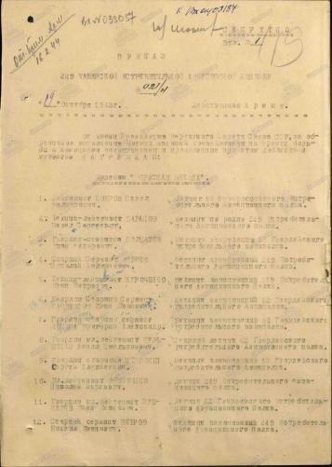
Память сердца
Приказ от 19 октября 1943г. о награждении Непрокина С.А. Орденом Красной звезды

Slide 12
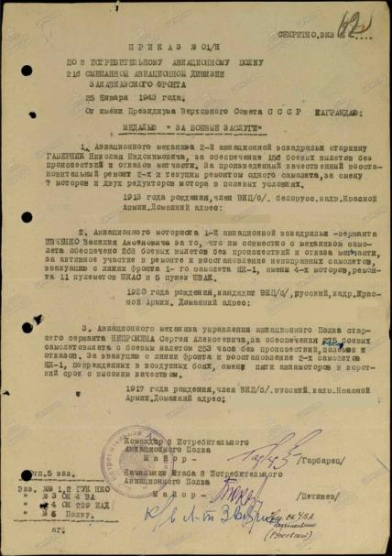
Память сердца
Приказ от 25 января 1943г. о награждении Непрокина С.А. медалью «За боевые заслуги»

Slide 13
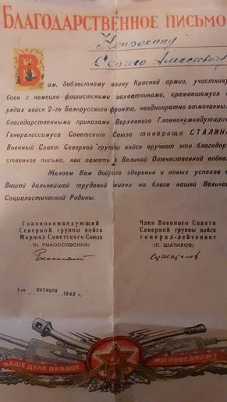
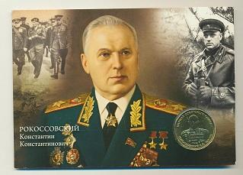
Память сердца
Отмечен благодарностью от командующего фронтом К.Рокоссовского

Slide 14
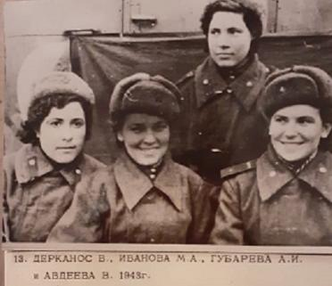
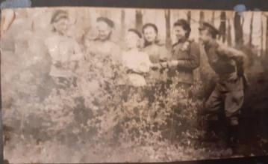
Память сердца
И хотя война дело мужчин, на фронте были и девушки.
Среди них Сергей встретил свою Тосю. (Губареву Антонину)

Slide 15
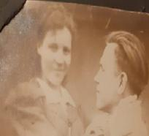
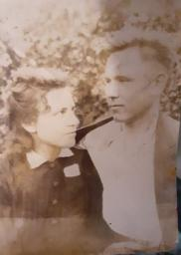
Память сердца
Губарева Антонина была уроженкой ст. Богоявленской. Ей тоже очень понравился простой , работящий, сдержанный и ответственный паренек. Завязалась дружба, которая переросла в большую любовь.

Slide 16
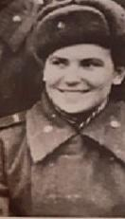
Память сердца
Выдержка из служебной характеристики на Непрокину (Губареву) А.И.

Slide 17
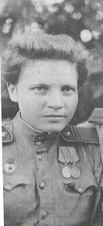
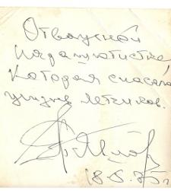
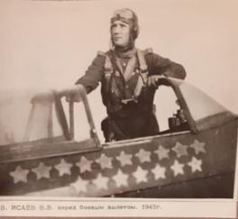
Память сердца
Тося была парашютоукладчицей. От того, как работает парашютоукладчик зависят жизни летчиков. На обороте одной из фотографий один из пилотов ей написал : «С благодарностью за спасенные жизни»

Slide 18
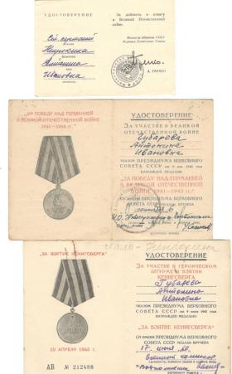
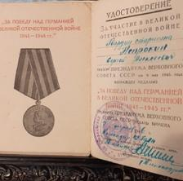
Память сердца
Родина отметила героический и добросовестный труд Антонины Ивановны медалью «За оборону Кавказа», «За боевые заслуги», «За оборону Сталинграда», «За взятие Кенигсберга» ,»За победу над Германией в Великой Отечественной войне»

Slide 19
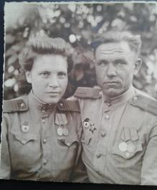
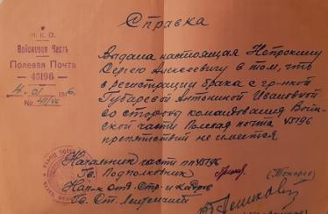
Так рядом, Сергей и Тося дошли до Кенигсберга. После его взятия нашими войсками они решили пожениться. Командование зарегистрировало их брак.
Память сердца

Slide 20
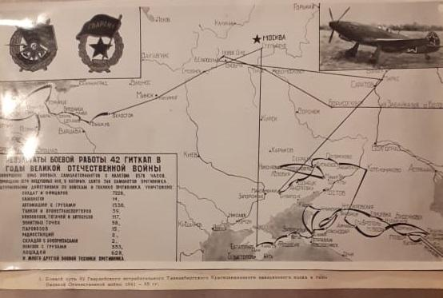
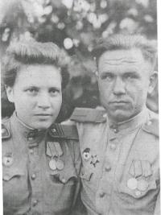
Память сердца
Вместе со своим полком и красавицей женой Сергей Алексеевич дошел до Берлина.

Slide 21
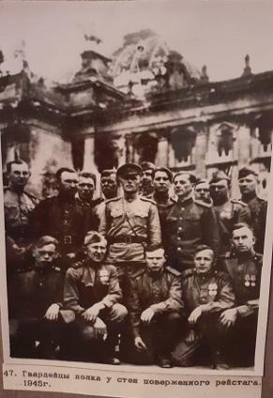
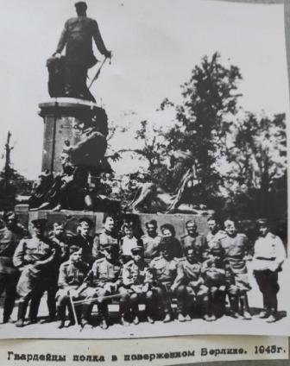
Память сердца

Slide 22
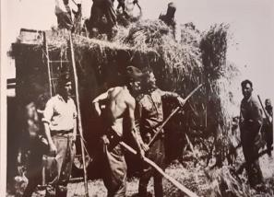
Память сердца
После войны молодожены вернулись на Родину Антонины, в Ростовскую область. В г. Новочеркасске у них родились дети. Началась мирная жизнь.
Непрокины поднимали из руин город . Но поднимать нужно было и сельское хозяйство области. Сергея всегда тянули к себе поля – широкие и бескрайние и спокойный и величавый Дон.
И вот на семейном совете Сергей и Антонина решают переехать в ст. Николаевскую.
С небогатым скарбом, детьми и коровой они обосновались в Николаевской.

Slide 23
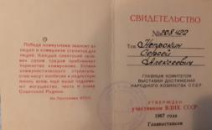
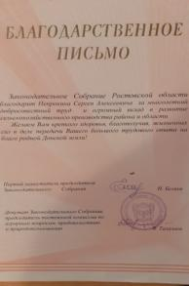
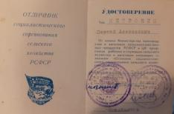
Память сердца
Так же как и на фронте, Сергей с полной отдачей сил работал в колхозе « Победа» комбайнером. Был отмечен орденами и медалями не только за ратный труд, но и за доблестный труд хлебороба.

Slide 24
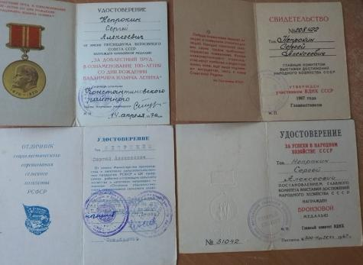
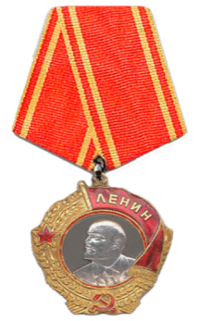
Память сердца
Одной из наград стал
Орден Ленина

Slide 25
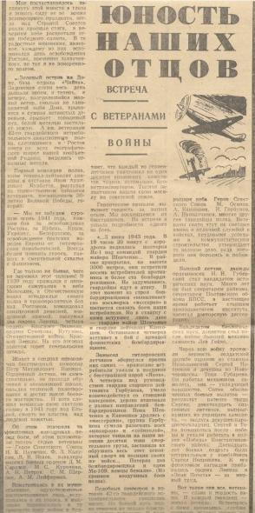
Память сердца
В газете «Комсомолец» от 5.06.1975г.корреспондент Т. Павлова описывала встречу однополчан 42 Гвардейского истребительного полка, слетевшимися со всех географических широт нашей Родины. Ветераны вспоминали о боях, потерях, победах .Среди ветеранов Были и Непрокины. Многие из их друзей – однополчан знали их историю любви. Узнали они и о трудовых подвигах Сергея и Антонины.12 лет боевая подруга была штурвальным у комбайнера С. Непрокина. К их фронтовым наградам прибавились награды за мирный труд. Вот такие они, ветераны- гвардейцы!

Slide 26
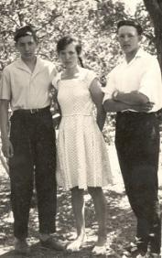
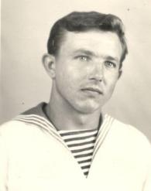
Память сердца
Прошли годы.. Сергей Алексеевич и Антонина Ивановна вырастили троих детей, одним из которых является отец : Власовой О.В. Командование части , где он проходил срочную службу, прислало письмо о его успехах в боевой и политической подготовке Родителям: Сергею Алексеевичу и Антонине Ивановне.

Slide 27
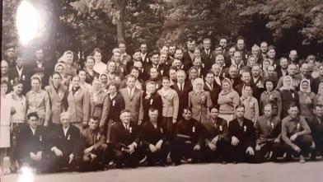
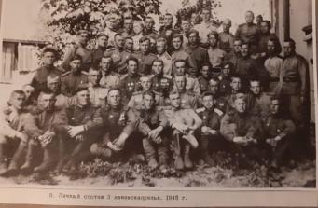
Память сердца
И не было для этих людей священнее праздника, чем День Победы…
Каждый год всю свою оставшуюся жизнь эти люди находили время и силы, чтобы встретиться со своими друзьями-однополчанами…

Slide 28
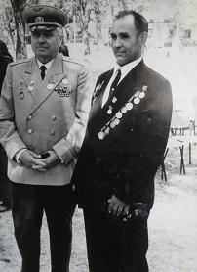
Память сердца
«Задохнулись канонады, В мире тишина, На большой земле однажды Кончилась война…»
На встрече с командиром

Slide 29
Память сердца
На этих встречах они, уже постаревшие, чувствовали себя теми же молодыми юношами и девушками, которые дали отпор вражеским оккупантам

Slide 30
Память сердца
Находили они время и для встреч с подрастающим поколением, которым рассказывали о тяжелых и страшных днях войны.

Slide 31
Память сердца
Память об этих удивительных , героических людях мы должны сохранить на всю свою жизнь . Они всегда будут примером для всех нас.
Нам необходимо чтить память о тех , кто принес нам Великую Победу в 1945 году.
Очень хочется, чтобы память о каждом солдате была увековечена!

Slide 32
Память сердца

Slide 33
Память сердца
Спасибо за внимание !

